Slide 1
Patron de conception : Builder
Membres du groupe:
Khadim FALL
Papa Cheikh GNINGUE
Ndeye Aissatou MARONE

Slide 2
Plan
Introduction
Définition du modèle de constructeur (Builder Pattern)
Où avons-nous besoin de Builder Pattern?
Un exemple d'implémentation utilisant Builder Pattern
Avantages
Coûts et inconvénients
Conclusion

Slide 3
Introduction
En programmation, comme dans toute discipline, certains problèmes sont récurrents. Un programmeur expérimenté sait identifier de tels problèmes, et connait généralement leur solution.
Il semble donc raisonnable de répertorier ces problèmes et leur solution, afin de faciliter le travail des programmeurs.
Cependant, les patrons de conceptions sont là pour nous aider.
Un patron de conception (design pattern) est une solution à un problème de conception récurrent.
Un tel patron est nommé et décrit en détail dans un répertoire de patrons qu’est le livre
Design Patterns, Elements of Responsale Object Oriented Software de Gamma, Helm, Johnson et Vlissides.

Slide 4
Définition de Builder Pattern:
Le modèle de générateur, comme son nom l'indique, est une autre façon de construire des objets complexes. Ce modèle doit être utilisé lorsque nous voulons construire différents objets immuables en utilisant le même processus de construction d'objets.
Le modèle Builder vise à « Séparer la construction d'un objet complexe de sa représentation afin que le même processus de construction puisse créer différentes représentations ».

Slide 5
Où avons-nous besoin de Builder Pattern?
Nous connaissons déjà les avantages de l'immuabilité et des instances immuables dans l'application. Le modèle de constructeur nous aide à créer des classes immuables avec un large ensemble d'attributs d'état.
Discutons d'un problème commun dans notre application. Dans n'importe quel module de gestion des utilisateurs, l'entité principale est l'utilisateur. Idéalement et pratiquement aussi, une fois qu'un objet utilisateur est entièrement créé, nous ne voulons pas changer son état. Cela n'a tout simplement pas de sens.
Maintenant, supposons que notre objet User a les 5 attributs suivants, c'est-à-dire firstName, lastName, age, phone et address.
Dans la pratique normale, si nous voulons créer une classe User immuable, nous devons transmettre les cinq informations en tant que paramètres au constructeur. Il ressemblera à ceci:

Slide 6
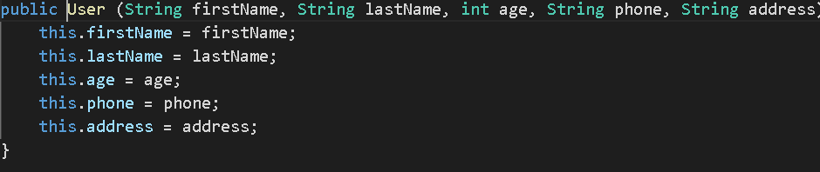
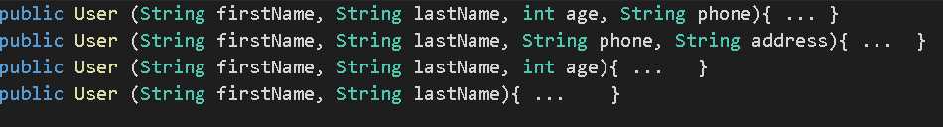
Très bon. Maintenant, que se passe-t-il si seuls firstName et lastName sont obligatoires et que les 3 autres champs sont facultatifs. Problème !! Nous avons besoin de plus de constructeurs:

Slide 7
Nous en aurons besoin d'autres comme ci-dessus. Peut encore gérer?
Introduisons maintenant notre sixième attribut, à savoir le salary. Maintenant c'est un problème.
Une façon est de créer plus de constructeurs, et une autre est de perdre l'immuabilité et d'introduire des méthodes setter.
Si on choisit l'une des deux options, on perd quelque chose. Ici, le modèle de générateur nous aidera à consommer des attributs supplémentaires tout en conservant l'immuabilité de la classe User.

Slide 8
Un exemple d'implémentation de Builder Pattern
Résolvons le problème ci-dessus dans le code.
On utilise une classe supplémentaire UserBuilder qui nous aide à créer l'instance d'utilisateur souhaitée avec tous les attributs obligatoires et la combinaison d'attributs facultatifs, sans perdre l'immuabilité.

Slide 9
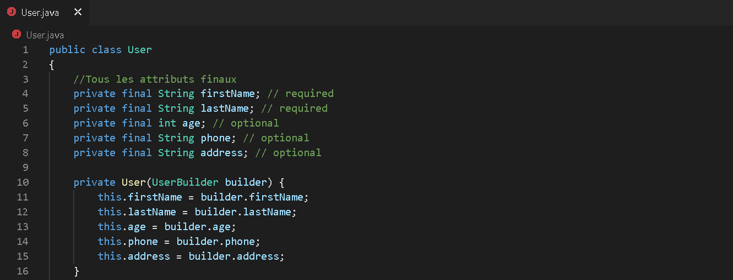
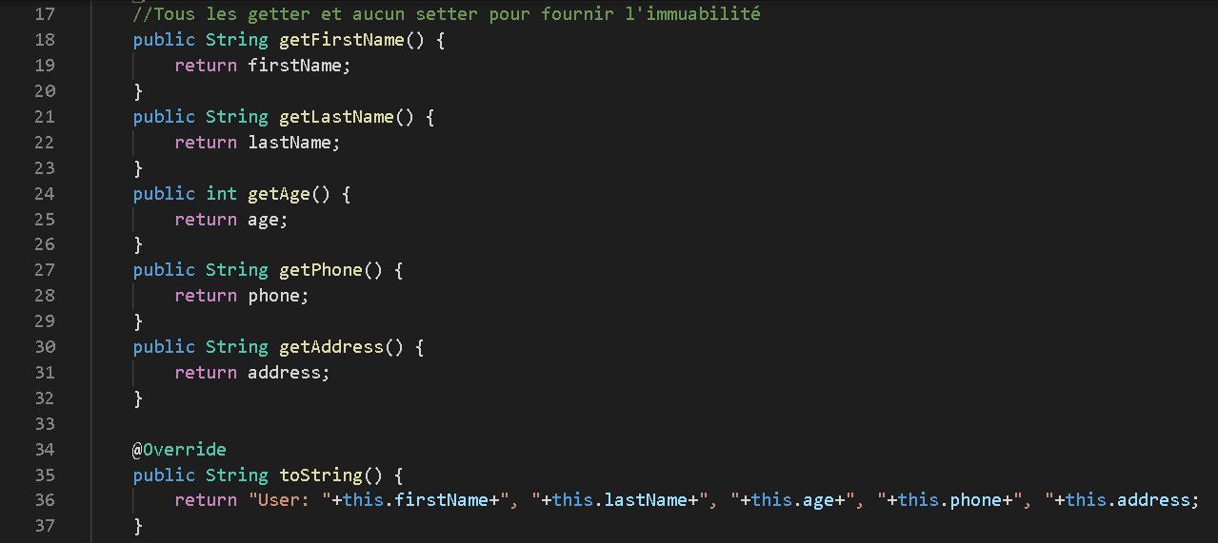

Slide 10
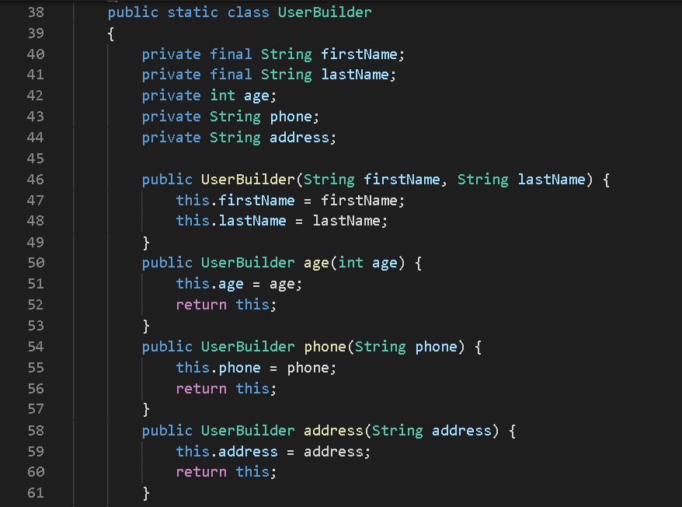
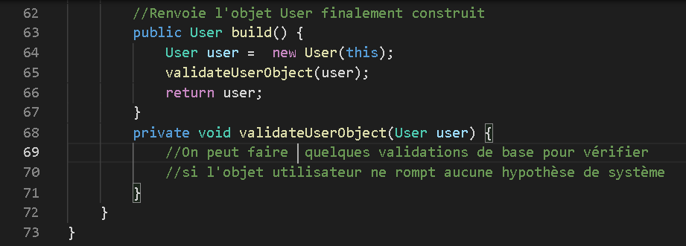

Slide 11
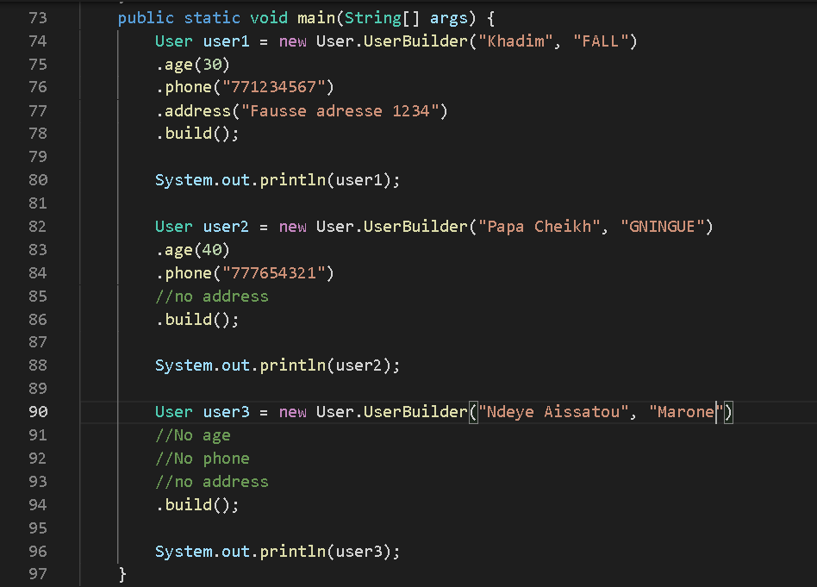
Et ci-dessous est la façon dont nous utiliserons le UserBuilder dans notre code :

Slide 12
On voit que l'objet User créé ci-dessus n'a pas de méthode setter, donc son état ne peut pas être modifié une fois qu'il a été construit. Cela donne l'immuabilité souhaitée.
Parfois, nous pouvons oublier d'ajouter quelques attributs à la classe User tout en ajoutant un nouvel attribut et en contenant les modifications du code source dans une seule classe.
Nous devons inclure le générateur à l'intérieur de la classe (comme dans l'exemple ci-dessus).
Cela rend le changement plus évident pour nous qu'il existe un constructeur pertinent qui doit également être mis à jour.

Slide 13
Avantages
Sans aucun doute, le nombre de lignes de code augmente au moins pour doubler dans le modèle de générateur, mais l'effort est payant en termes de flexibilité de conception et de code beaucoup plus lisible.
Les paramètres du constructeur sont réduits et sont fournis dans des appels de méthode chaînés très lisibles. De cette façon, il n'est pas nécessaire de passer null pour les paramètres facultatifs au constructeur qui crée l'instance d'une classe.
Un autre avantage est qu'une instance est toujours instanciée dans un état complet plutôt que dans un état incomplet jusqu'à ce que nous appelons (si jamais appelle) la méthode "setter" appropriée pour définir des champs supplémentaires.
Et enfin, nous pouvons construire des objets immuables sans trop de logique complexe dans le processus de construction d'objets.

Slide 14
Coûts et inconvénients
Bien que le modèle Builder réduise certaines lignes de code en éliminant le besoin de méthodes setter, il double néanmoins le nombre total de lignes en introduisant l'objet builder.
De plus, bien que le code client soit plus lisible, le code client est également plus verbeux.
Bien que pour nous, la lisibilité pèse plus que les lignes de code.

Slide 15
Conclusion
Un patron de conception est une solution nommée et documentée, à un problème de conception récurrent.
Un bon programmeur se doit connaitre un certain nombre de patrons importants et de savoir quand les utiliser.
Le patron Builder permet de construire petit-à-petit un objet complexe.

